Slide 1
Pertemuan 6
Langkah Dasar Dan Contoh Simulasi Antrian
Endy Sjaiful Alim

Slide 2
Langkah-Langkah Dasar Simulasi
Menetapkan karakteristik masukan.
– Biasanya dimodelkan sebagai distribusi
probabilitas
2. Menkonstruksi tabel simulasi.
– Spesifikasi masalah
– Biasanya terdiri dari sekumpulan masukan
dan lebih dari satu respon – Pengulangan
3. Membangkitkan nilai secara berulanag untuk
setiap masukan dan mengevaluasi fungsi.

Slide 3
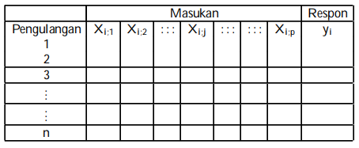
Langkah-Langkah Dasar Simulasi
Tabel Langkah dasar simulasi

Slide 4
Contoh Simulasi Sistem Antrian
Sistem antrina terdiri dari:
Pemanggilan populasi (Calling population): Biasa tidak terbatas: jika sebuah unit keluar, tidak ada perubahan pada laju ketibaan/kedatangan.
Kedatangan/ketibaan: terjadi secara acak.
Mekanisme pelayanan: Sebuah unit akan dilayani dalam panjang waktu yang acak berdasarkan suatu distribusi probabilitas.
Kapasitas sistem: tidak ada batasan
Displin antrian – Urutan layanan, misal, FIFO.

Slide 5
Aliran Sistem Antrian
Kedatangan dan pelayanan didefinisikan melalui distribusi probabilitas waktu antara kedatangan dan distribusi waktu pelayanan.
Laju pelayanan vs. laju kedatangan: tidak stabil atau ekplosif
Keadaan: jumlah unit dalam sistem dan status dari pelayan
Peristiwa: Stimulan yang menyebabkan keadaan sistem berubah.
Clock simulasi: Trace waktu simulasi.

Slide 6
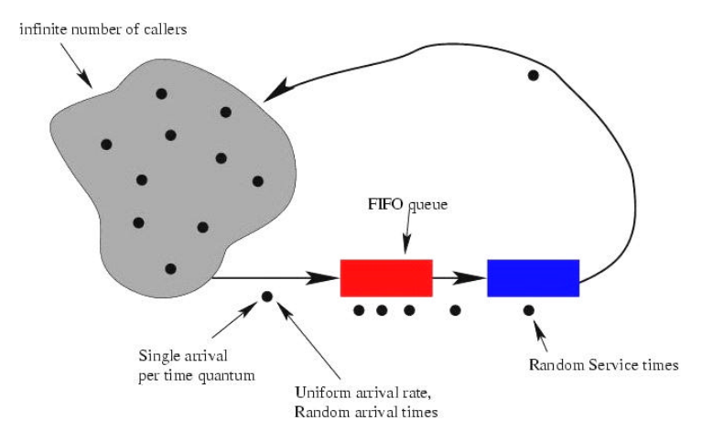
Aliran Sistem Antrian
Gambaran Umum Sistem Antrian

Slide 7
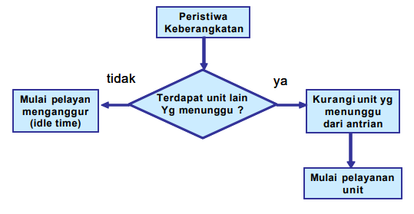
Aliran Sistem Antrian
Diagram Aliran Layanan yang telah selesai

Slide 8
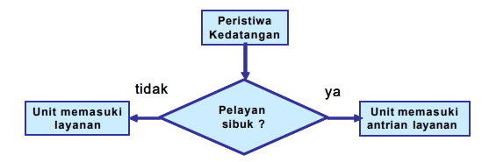
Aliran Sistem Antrian
Diagram Aliran Unit Memasuki Sistem

Slide 9
Tabel Sistem Antrian
Aksi aksi potensial saat kedatangan.

Slide 10
Tabel Sistem Antrian
Keluaran (outcomes) Pelayan setelah layanan selesai

